Slide 1

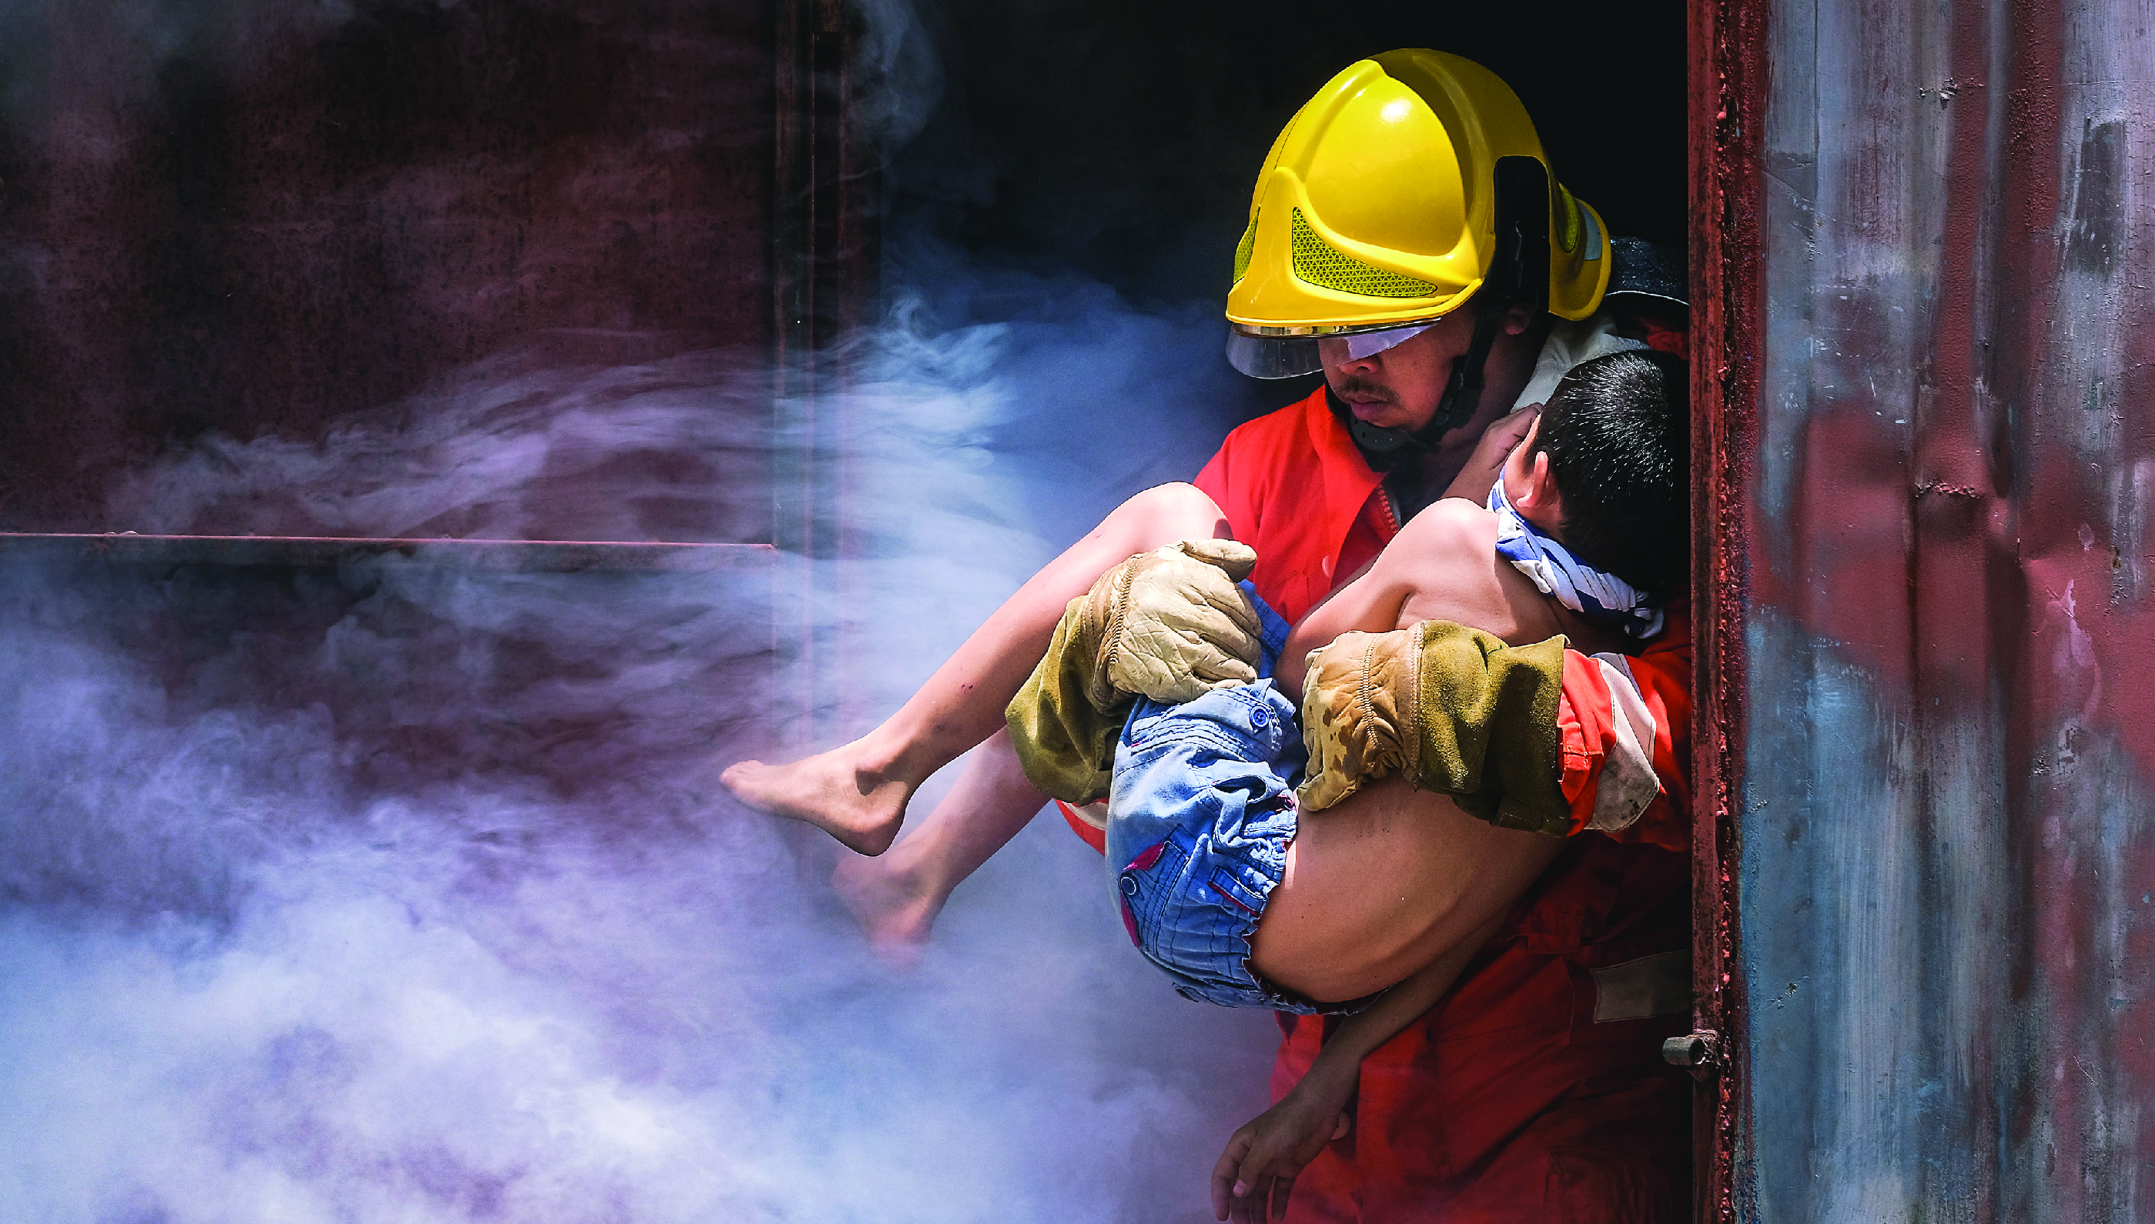







अस्पताल-पूर्व उपचार
Photo Credit: PEER South Asia/ADPC
निरीक्षक देविकांत पांडे
9 वीं वाहिनी राष्ट्रीय आपदा मोचन बल
PEER | CSSR | INDIA
PPT 11 -
PPT 11 - 1

Slide 2
उद्देश्य
इस पाठ को पूरा करने पर आप निम्नलिखित कार्य करने में सक्षम होंगे:
संरचनात्मक पतन में चोट के संभावित कारणों की पहचान करें।
संरचना पतन में होने वाली संभावित चोटों की सूची बनाएँ।
1
2
PEER | CSSR | INDIA
PPT 11 -

Slide 3
उद्देश्य
इस पाठ को पूरा करने पर आप निम्नलिखित कार्य करने में सक्षम होंगे:
रोगी में उन स्थितियों का वर्णन करें जो क्रश सिंड्रोम या कम्पार्टमेंट सिंड्रोम की उपस्थिति का संकेत दे सकती हैं।
3
PEER | CSSR | INDIA
PPT 11 -

Slide 4
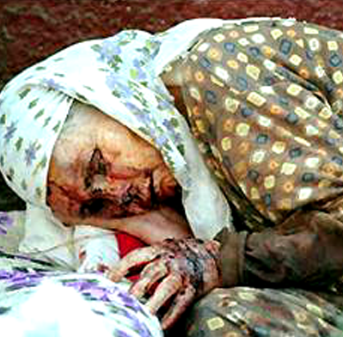
चोट के तंत्र
लंबे समय तक अलगाव और हताशा
कुचलना या संपीड़न
फॉल्स
भोजन और पानी की कमी
दूषित हवा
कम तामपान
कुंद आघात
PEER | CSSR | INDIA
PPT 11 -

Slide 5
क्रश सिंड्रोम
लंबे समय तक संपीड़ित
रक्त विषाक्तता
घातक परिणाम
PEER | CSSR | INDIA
PPT 11 -

Slide 6
कम्पार्टमेंट सिंड्रोम
मांसपेशियों के बंद स्थान में निरंतर संपीड़न
मांसपेशी तंतुओं और तंत्रिकाओं का विनाश
PEER | CSSR | INDIA
PPT 11 -

Slide 7
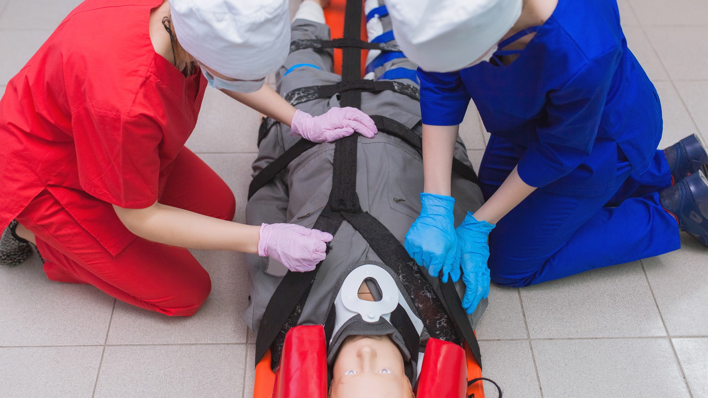

सीएसएसआर ऑपरेशन का प्राथमिक उद्देश्य है...
जान बचाना !
PEER | CSSR | INDIA
PPT 11 -

Slide 8
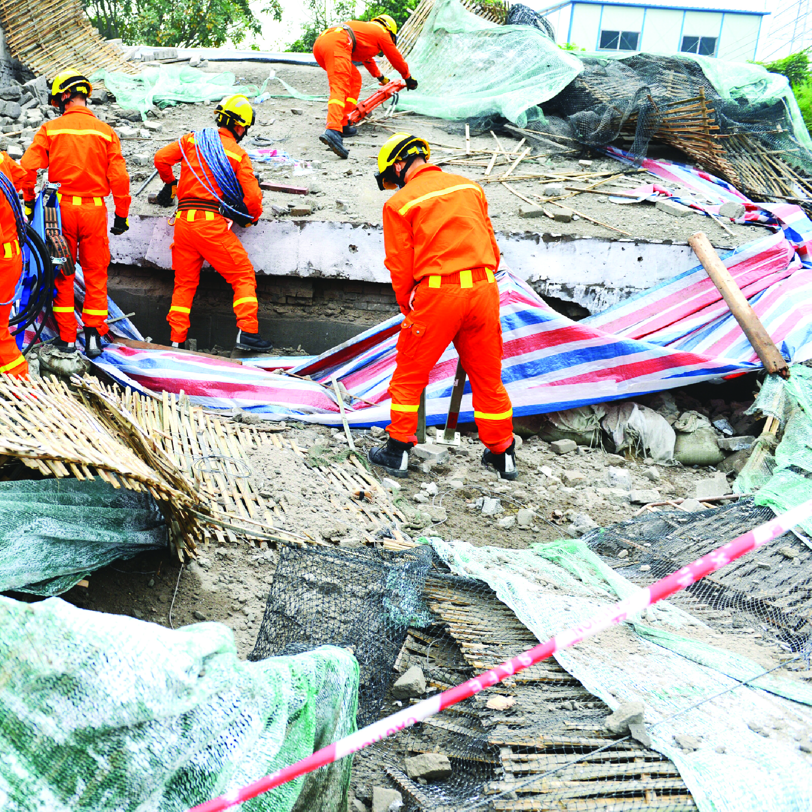

PEER | CSSR | INDIA

